Slide 1
UC头条在线服务架构
李求会，寇岩
阿里移动事业群 - 高级技术专家

Slide 2


1. 发展历程
2. 架构大图
3. 数据流
4. 推送场景
目 录
content

Slide 3
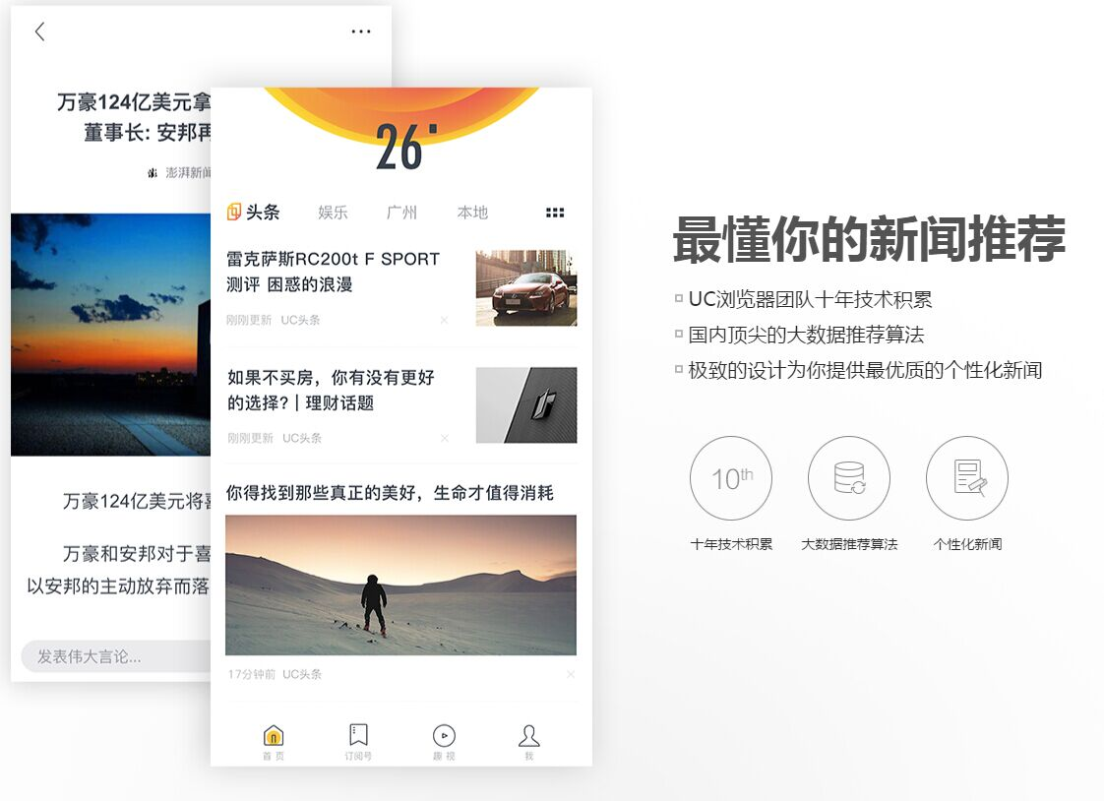
2014.08：神马早知道 v1.0
2015.07：UC浏览器信息流
2016.03：UC头条App
2016.05：自媒体平台
服务6亿用户

Slide 4
二、架构大图：接入，计算，存储

Slide 5
端
UC
UC头条
神马新闻H5
外渠
接入层
feed
推荐接口
article
文章相关
cmt
评论
page
H5页面
log
统计接口
leaf
图文推荐
video
视频推荐
search
检索
hot cmt
热评挖掘
rpc框架
tddl
计算层
ZK
DRC
relate
相关推荐
user
用户数据
doc
正文索引
Ad
广告
kafka
ELK
sim
去重
low-Q
低质识别
classify
分类
counter
计数器
twem
proxy
storm
推荐服务
业务服务
基础组件
组件
存储层
redis
mysql
hbase
aerospike
hdfs

Slide 6
用户数据存储选型
服务关键
展示历史记录：去重和推荐多样性
点击行为记录：实时画像生效
画像：个性化推荐基础
实时性要求高
高并发，读:写~1:2
一次推荐请求对应一次全量读
一次推荐请求更新一次展现历史记录
一次点击更新一次点击行为记录
数据量大
全量数据大于30T
每日新增数据1T
HBase
1. 持久化成熟方案
2. 基于hdfs，已有hadoop集群
1. 平响抖动大
2. 不支持list，增量更新的支持差
Cassandra
1. 数据类型丰富，支持list
2. 部署简单，p2p架构，无master
1. 写性能远远好于读性能
2. 读写比1:2下，读性性能不够实时
Aerospike
1. 数据类型丰富，支持list
2. 内存索引，数据落盘，ssd优化，读写性能优异
1. 本身不带cache。

Slide 7
三、数据流：入库，推荐，实时反馈

Slide 8
内容数据流
网页/图片爬取
结构化提取
全局去重
机构媒体
网页内容
DOM树
结构化数据
JS渲染
拼分页
自动分类
索引数据
图片填充
特征抽取
RSS数据爬取
杂质过滤
地域识别
全文库
内容爬取
结构提取
时效性分析
内部运营
运营新闻，体育卡片，专题新闻等等
特征分析
UC自媒体
自媒体文章

Slide 9
推荐数据流
客户端
设备信息
场景信息
用户数据
User Server
特征提取
分类别推荐计算
Index
个性化推荐内容
数据召回
数据召回
数据召回
Sim
LR
模型调权
模型调权
模型调权
Meta
MF
Rank
Rank
Rank
FM
CF
融合打散

Slide 10
实时反馈数据流
merge log
统计数据
模型数据
模型训练
画像数据
画像训练
MR/MPI/ODPS
推荐引擎
展现历史
User Server
用户数据
日志拼接
展现日志
个性化推荐数据
行为数据
消息队列
实时统计
行为日志
客户端
行为数据
日志接口服务
反作弊
storm

Slide 11
四、推送场景应对

Slide 12
场景特点：
不可预期
热点事件流量大，pv瞬间暴涨100%
流量衰退快, 不会在波峰停留很久
解决方案：
推荐质量自动降级
用户数据服务
缓存+异步加载
推荐服务
减少召回计算量
整体自动降级
根据系统负载和服务平响自动降级及恢复
从后到前自动降级
更新数据异步处理
精品结果按比例替换个性化结果
减少模型数据计算量，降低个性化质量

